Slide 1
Workshop Tata Kelola Penelitian dan Pengabdian kepada Masyarakat
04 Juli 2024, Hotel Luminor Surabaya

Slide 2
Pre-Test
https://s.id/pretestlldikti

Slide 3
Tata cara Pertanggungjawaban Honoarium Penelitian / Pengabdian Kepada Masyarakat
Tata cara Pertanggungjawaban Honoarium Penelitian / Pengabdian Kepada Masyarakat sebagai berikut:
1. Daftar penerimaan Honorarium harus mencantumkn nomor dan tanggal SK, Nama Penerima, NPWP, Golongan penerima, satuan (tarif disesuaikan dengan SBU) jumlah honorarium, Potongan Pajak Pasal 21, jumlah Penerimaan, tanda tangan penerima dan terbilang sesuai jumlah sebelum di potong pajak, dan tandatangan mengetahui ketua peneliti/pengabdi.
2. Melampirkan E-Billing PPh. Pasal 21 dan bukti Setor Pajak
3. Melampirkan jadwal kerja apabila digunakan sebagai Biaya Personil
4. Pertanggungjawaban honorarium Narasumber kegiatan secara daring (Online) harus dilengkapi: • Surat Undangan dari penyelenggara • Capture dari Penyelenggara kegiatan daring, Narasumber dan peserta kegiatan dilengkapi dengan materi Narasumber. • Laporan Kegiatan • Bukti transfer pembayaran narasumber beserta bukti pembayaran pajaknya

Slide 4
Pembelian Barang/Jasa oleh Peneliti
Pembelian Barang/Jasa oleh Peneliti
1. Dokumen pertanggungjawaban keuangan pembelian langsung barang/Jasa dengan transaksi sampai dengan Rp. 50.000.000,- (Lima puluh juta rupiah) sebagai berikut: - Pembelian dan/ Pengadaan Barang Bukti Pembelian /Nota Pembayaran penyedia barang Kwitansi /Surat Pengesahan Pembayaran oleh Ketua Peneliti / Pengabdi (Lampiran 6)
Pembelian barang dengan masing-masing nilai transaksi dalam 1 (satu) bulan dengan toko yang sama jumlah transaksi kurang dari Rp.2.000.000,- (saju juta rupiah), maka tidak di kenakan PPN dan PPh Pasal 22. E-Faktur
Pembelian barang diatas Rp.2.000.000 (dua juta rupiah) di kenakan PPN 10% dan PPh, Pasal 22. Perhitungan PPN dengan NPWP = (100/110) x nilai transaksi x 10%. Perhitungan PPh. Pasal 22 dengan NPWP = (100/110) x nilai trnsaksi x 1,5%
Pembelian barang dengan nilai transaksi Rp.5.000.000,- (Lima juta rupiah) bermaterai Rp.10.000,- - Pembelian dan/ Pengadaan Jasa Bukti Pembelian /Nota Pembayaran penyedia Jasa Kwitansi /Surat Pengesahan Pembayaran oleh Ketua Peneliti / Pengabdi
Setiap transaksi pembelian Jasa/sewa kurang dari Rp.2.000.000,- (Satu juta rupiah) di kenakan PPh Pasal 23 sebesar 2% E-Faktur
Setiap transaksi Jasa / Sewa lebih dari Rp.2.000.000,-(Satu juta rupiah) dikenakan PPN sebesar 10% DPP (Dasar Pengenaan Pajak) dan PPh. Pasal 23 sebesar 2%
Tarif PPh Pasal 23 bagi Wajib Pajak yang tidak memiliki NPWP apabila penerima penghasilan atas objek PPh Pasal 23 tidak memiliki NPWP, maka PPh Pasal 23 yang terutang adalah 100% lebih tinggi dari tarif yang diatur dalam Pasal 23 UU PPh atau menjadi 4% dari jumlah bruto

Slide 5
Khusus untuk pembelian Konsumsi/ Jasa catering berapapun nilainya dikenakan PPh Pasal 23 sebesar 2% dan tidak dikenakan PPN. Contoh Perhitungan:
a. Tim Peneliti Menggunakan jasa catering untuk kegiatan Rapat Koordinasi dengan biaya Rp.5.000.000,- Pengusaha Catering mempunyai NPWP. PPh. Pasal 23 yang harus di bayar adalah : Rp.5.000.000,- x 2% =Rp.5.000.000,- x 2% =Rp.100.000,-
b. Tim Peneliti menyewa tenda dari pengusaha yang tidak mempunyai NPWP sebesar Rp.5.000.000,- (harga tidak termasuk PPN), PPh. Pasal 23 yang harus dibayar adalah : Rp.5.000.000,- x (200% x 2%) = Rp.5.000.000,- x 4% =Rp. 200.000,-.

Slide 6
Dokumen Pertanggungjawaban keuangan pembelian langsung barang/ jasa dengan transaksi diatas Rp.50.000.000,- (Lima puluh juta rupiah) sampai dengan Rp.200.000.000,- (Dua ratus juta rupiah). Wajjib bertransaksi dengan penyedia PKP, sebagai Berikut : - Pembelian dan/ Pengadaan Barang Kwitansi Pembelian bermaterai Rp.10.000,- Dokumen Pengadaan Penunjukan Langsung E-Faktur Surat Ijin Usaha / SIUP - Pembelian dan/ Pengadaan Barang Kwitansi Pembelian bermaterai Rp.10.000,- Dokumen Pengadaan Penunjukan Langsung E-Faktur Surat Ijin Usaha / SIUP Bukti bayar PPh Pasal 23 dan/atau PPh. Pasal 4 ayat (2)
Tambahan Dokumen Wajib apabila pembelian barang berupa Investasi/ modal pendukung penelitian / pengabdian kepada Masyarakat. - Foto Barang - Berita acara serat terima Barang ke PPNS (Lampiran 7-8) - Bukti pengisian formular barang inventaris/modal pada SIMAK BNM
Pertanggungjawaban pembelian konsumsi kegiatan rapat harus di sertai Undangan, daftar hadir, notulen dan dokumentasi.

Slide 7
Perjalanan Dinas
Pertanggungjawaban dalam melaksanakan perjalanan dinas adalah sbagai berikut:
1. Bukti Pertanggungjawaban keuangan perjalanan dinas yang harus dilampirkan meliputi:
Surat tugas dari pimpinan atau pejabat yang berwenang memberikan surat perintah tugas
Undangan (Jika ada)
Surat Perjalanan Dinas
Tiket (Pesawat, kereta Api, kapal laut, Bus) boarding pass
Foto copy Passport (halaman depan dan halaman pengesahan imigrasi) untuk perjalanan Dinas Luar Negeri
Bukti Penginapan jika bermalam (Kwitansi penginapan,invoice hotel dll)
Daftar Pengeluaran Biaya Riil, untuk mempertanggungjawabkan bukti yang tidak bisa dilampirkan dan di tandatangani oleh yang bersangkutan dan diketahui oleh Ketua peneliti / Pengabdi
Kwitansi sesuai dengan jumlah biaya perjalanan dinas yang termuat dalam rincian biaya perjalanan dinas di tandatangani oleh yang bersangkutan dan diketahui oleh ketua Peneliti/Pengabdi
Swafoto / foto Bersama dengan latar belakang pelaksanaan kegiatan

Slide 8
Dalam hal pelaksanaan perjalanan dinas yang tidak mengunakan biaya penginapan, berlaku ketentuan sebagai berikut:
Diberikan biaya penginapan sebesar 30% dari tarif Standar Biaya Umum (SBU) kota tempat tujuan.
3. Pertanggungjawaban perjalanan Dinas Narasumber Luar Negeri Boarding Pass
Passport cap imigrasi kedatangan
Surat tugas dari intansi
Laporan kegiatan dilampiri Rundown, CV, Foto kegiatan, Materi.
Tarif Perjalanan dinas sesuai dengan Standar Biaya Umum (SBU) yang berlaku

Slide 11
2. Perpajakan : PPh 21
Pajak Penghasilan Pasal 21 adalah pemotongan atas penghasilan yang dibayarkan kepada orang pribadi sehubungan dengan pekerjaan jabatan, jasa, dan kegiatan.
PPh 21 = Tarif PPh 21 x Total Penghasilan
Contoh :
pembayaran honor narasumber non PNS dan non Dosen Institusi ber-NPWP sebesar Rp 1.000.000,-
Maka :
PPh 21 = 5% x 1.000.000 = 50.000
Besaran penghasilan yang diterima yaitu : 1 Juta – 50 Ribu = Rp950.000

Slide 12
2. Perpajakan : PPh 22
Pajak Penghasilan Pasal 22 adalah pemungutan atas penghasilan yang dibayarkan sehubungan dengan pembelian barang. Kecuali : Dibawah 2 Juta, BBM, Air & Listrik, Gabah/Beras
Dasar Pengenaan Pajak (DPP) = 100/111 x Jumlah Pembelian
PPh 22 = 1,5% x DPP (NPWP)
PPh 22 = 3% x DPP (Tanpa NPWP)
Contoh :
Pembelian Belanja ATK dengan rekanan ber NPWP dan termasuk PPN 11% senilai Rp 2.000.000
Maka :
dikenakan PPh 22 sebesar 1,5%.
DPP = 100/111 x 2.000.000 = 1.801.802
PPh 22 = 1,5% x 1.801.802 = 27.027

Slide 13
2. Perpajakan : PPh 23
Pajak Penghasilan Pasal 23 adalah pajak yang dikenakan pada penghasilan atas modal, penyerahan jasa, atau hadiah dan penghargaan, selain yang telah dipotong PPh Pasal 21.
Tanpa Nilai Minimal
Termasuk Penyediaan Makan-Minum/ Jasa Catering
Ketentuan khusus jasa konsumsi :
Khusus pembelian konsumsi/jasa catering dikenakan PPh pasal 23 dan tidak dikenakan PPN dengan kuitansi/nota bersetempel CATERING dengan keterangan satuan pack/pax.
PPh 23 atas konsumsi = 2% x Jumlah Pembelian
PPh 23 selain Konsumsi :
1.DPP = 100/111 x Jumlah Pembelian
2.PPh 23 = 2% x DPP (NPWP)
2.PPh 23 = 4% x DPP (Tanpa NPWP)

Slide 14
2. Perpajakan : PPh 23
Contoh :
Catering berNPWP senilai Rp1.000.000
PPh 23 Konsumsi = 2% x Rp1.000.000
PPh 23 Konsumsi = Rp20.000
Contoh :
Misalkan pembayaran jasa sertifikasi senilai Rp 4.000.000 (memiliki NPWP)
dikenakan PPh 23 sebesar 2%.
DPP = 100/111 x Rp 4.000.000 = Rp 3.603.603
PPh 23 = 2% x Rp 3.603.603 = Rp 72.072

Slide 15
2. Perpajakan : Pasal 4 ayat 2
Pajak Penghasilan Pasal 4 ayat 2 adalah pemotongan atas penghasilan yang dibayarkan sehubungan jasa tertentu dan sumber tertentu (jasa konstruksi, sewa tanah/bangunan, pengalihan atas hak tanah/bangunan, hadiah undian dan lainnya).
Ketentuan:
Sewa bangunan kepemilikan pemerintah maka tidak dikenakan pajak.
Sewa bangunan selain milik pemerintah dikenakan tarif sebesar 10% dari nilai tagihan pihak ketiga.
PPh 4 (2) = 10% x nilai tagihan
Contoh
Misalkan terdapat tagihan atas sewa bangunan senilai Rp 500.000 milik yayasan swasta.
Dikenakan tarif PPh 4 (2) sebesar 10%.
Cara perhitungannya :
PPh 4 (2) = 10% x 500.000 = 50.000

Slide 16
2. Perpajakan : PPN
Pajak Pertambahan Nilai (PPN) dipungut atas pajak yang dibayar sehubungan dengan penyerahan barang/jasa kena pajak oleh Pengusaha Kena Pajak (PKP).
Setiap pembelian barang atau jasa yang nilai akumulasinya Rp 2.000.000,- ke atas dengan satu penyedia barang dalam jangka waktu satu bulan kalender; maka dikenakan PPN sebesar 11% dari Dasar Pengenaan Pajak (DPP) disertai Faktur Pajak dan Surat Setor Pajak (SSP) dengan menyertakan
Identitas Pengusaha Kena Pajak (toko) antara lain:
Nama pengusaha kena pajak (PKP)
Alamat pengusaha kena pajak (PKP)
Nomor Pokok Wajib Pajak (NPWP)
Tanggal pengukuhan pengusaha kena pajak (PKP)
Tanda tangan pengusaha kena pajak (PKP) dan Stempel Toko
Misalkan pembelian barang senilai Rp 4.210.000 dikenakan PPN 11%.
Cara perhitungannya :
DPP = 100/111 x 4.210.000 = 3.792.793
PPN = 11% x 3.792.793 = 417.207

Slide 17
Ringkasan Kewajiban Instansi Pemerintahan

Slide 18
Berdasarkan Komponen Kena Pajak
Obyek Pajak | PPh 21 Pajak Penghasilan Individu | PPh 22 Pajak Perdagangan Barang | PPh 23 Pajak Penyerahan Jasa | PPh Ps4 Ayat 2 PPh Final | PPN Pajak Pertambahan Nilai
Honorarium | Non PNS NPWP = 5% tidak berNPWP = 6% PNS/ASN Gol III = 5% PNS/ASN Gol IV = 15% | X | X | X | X
Penggandaan atau Pembelian Barang seperti ATK | X | Untuk transaksi ≥ Rp 2.000.000 Ada NPWP = 1,5% Tanpa NPWP = 3% | X | X | Untuk transaksi ≥ Rp2.000.000 Tarif 11%
Jasa/Sewa Alat | X | X | Ada NPWP = 2% Tanpa NPWP = 4% | X | Untuk transaksi ≥ Rp2.000.000 Tarif 11%
Sewa Tanah atau Bangunan | X | X | X | 10 % | Untuk transaksi ≥ Rp2.000.000 Tarif 11%
Konsumsi | X | X | Ada NPWP = 2% Tanpa NPWP = 4% | X | X

Slide 19
No | Uraian Kegiatan | Besaran Biaya | Dokumen Pendukung
1. | Konsumsi | 49/PMK.02/2023 Standar Biaya Masukan 2024 | Kwitansi pihak ke tiga Daftar hadir Undangan Notulen
2. | Transport responden/peserta | 49/PMK.02/2023 Standar Biaya Masukan 2024 | Daftar penerimaan Undangan Daftar hadir
3 | Transport peneliti (petugas survey/pembantu peneliti)/pelaksana pengabmas | 49/PMK.02/2023 Standar Biaya Masukan 2024 | Daftar penerimaan Surat Tugas Jurnal kegiatan dilengkapi stempel tempat yang dituju (setiap kegiatan)
4 | Honor petugas survey/pembantu peneliti/ pembantu pelaksana/ sekretaris | Sesuai SBM Permenkeu 2023 Petugas survey/enumerator = Rp8.000,- /responden Pembantu peneliti /teknis/perekayasa = Rp 25.000,-/jam Pembantu lapangan = Rp80.000,-/hari Sekretaris = Rp 300.000,- /bulan | SK Direktur Jurnal Kegiatan Daftar penerimaan
5 | Belanja bahan habis pakai | Nilai wajar sesuai harga pasar Harga per satuan kurang dari Rp. 1.000.000,- | kuitansi pihak ke tiga disertai dengan rincian belanja
6 | Biaya Jasa Lahan | Sesuai pola tarif/tagihan dari lahan | Pola tarif/ tagihan dari lahan Kwitansi pihak ke tiga
7 | Honor Pakar | Sesuai SBM Permenkeu 2023 Rp 1.700.000,- | Surat permohonan ke pakar dari Institusi Jawaban kesediaan dilampiri CurriculumVitae terkait kepakarannya Kwitansi pihak ke tiga /daftar penerimaan SK Direktur

Slide 20
No | Uraian Kegiatan | Besaran Biaya | Dokumen Pendukung
8 | Honor pengolahan Statistik (tempat CV yang resmi) | Sesuai SBM 2024 Rp. 1.540.000,-/penelitian | Surat permohonan ke tempat pengolahan statistic Jawaban kesediaan disertai dengan besaran biaya Kuitansi pihak ke tiga SK Direktur
9 | Jasa Konsultasi (tempat CV yang resmi) | Sesuai jawaban pihak ketiga | Surat permohonan ke tempat konsultasi Jawaban kesediaan disertai dengan besaran biaya Kuitansi pihak ke tiga
10 | Bahan kontak u/ Responden | Rp. 100.000,-/responden | Kwitansi pihak ketiga disertai rincian belanja Daftar penerima bahan kontak
11 | Belanja Sewa | Sesuai pola tarif/tagihan dari lahan | Kwitansi pihak ke tiga
12 | Honor Narasumber (Khusus Penelitian) | Sesuai SBM Permenkeu | SK Direktur Surat Permohonan Narasumber Daftar Penerimaan Daftar Hadir
13 | Review Komisi Etik | Sesuai pola tarif | Kwitansi ttd dan berstempel dari pihak Komisi Etik
14 | Sewa Lab/Alat Lab | Sesuai pola tarif | Rincian tagihan Bukti transfer disertai kwitansi ttd dan berstempel dari Bendahara Penerima

Slide 21
Thank You

Slide 22
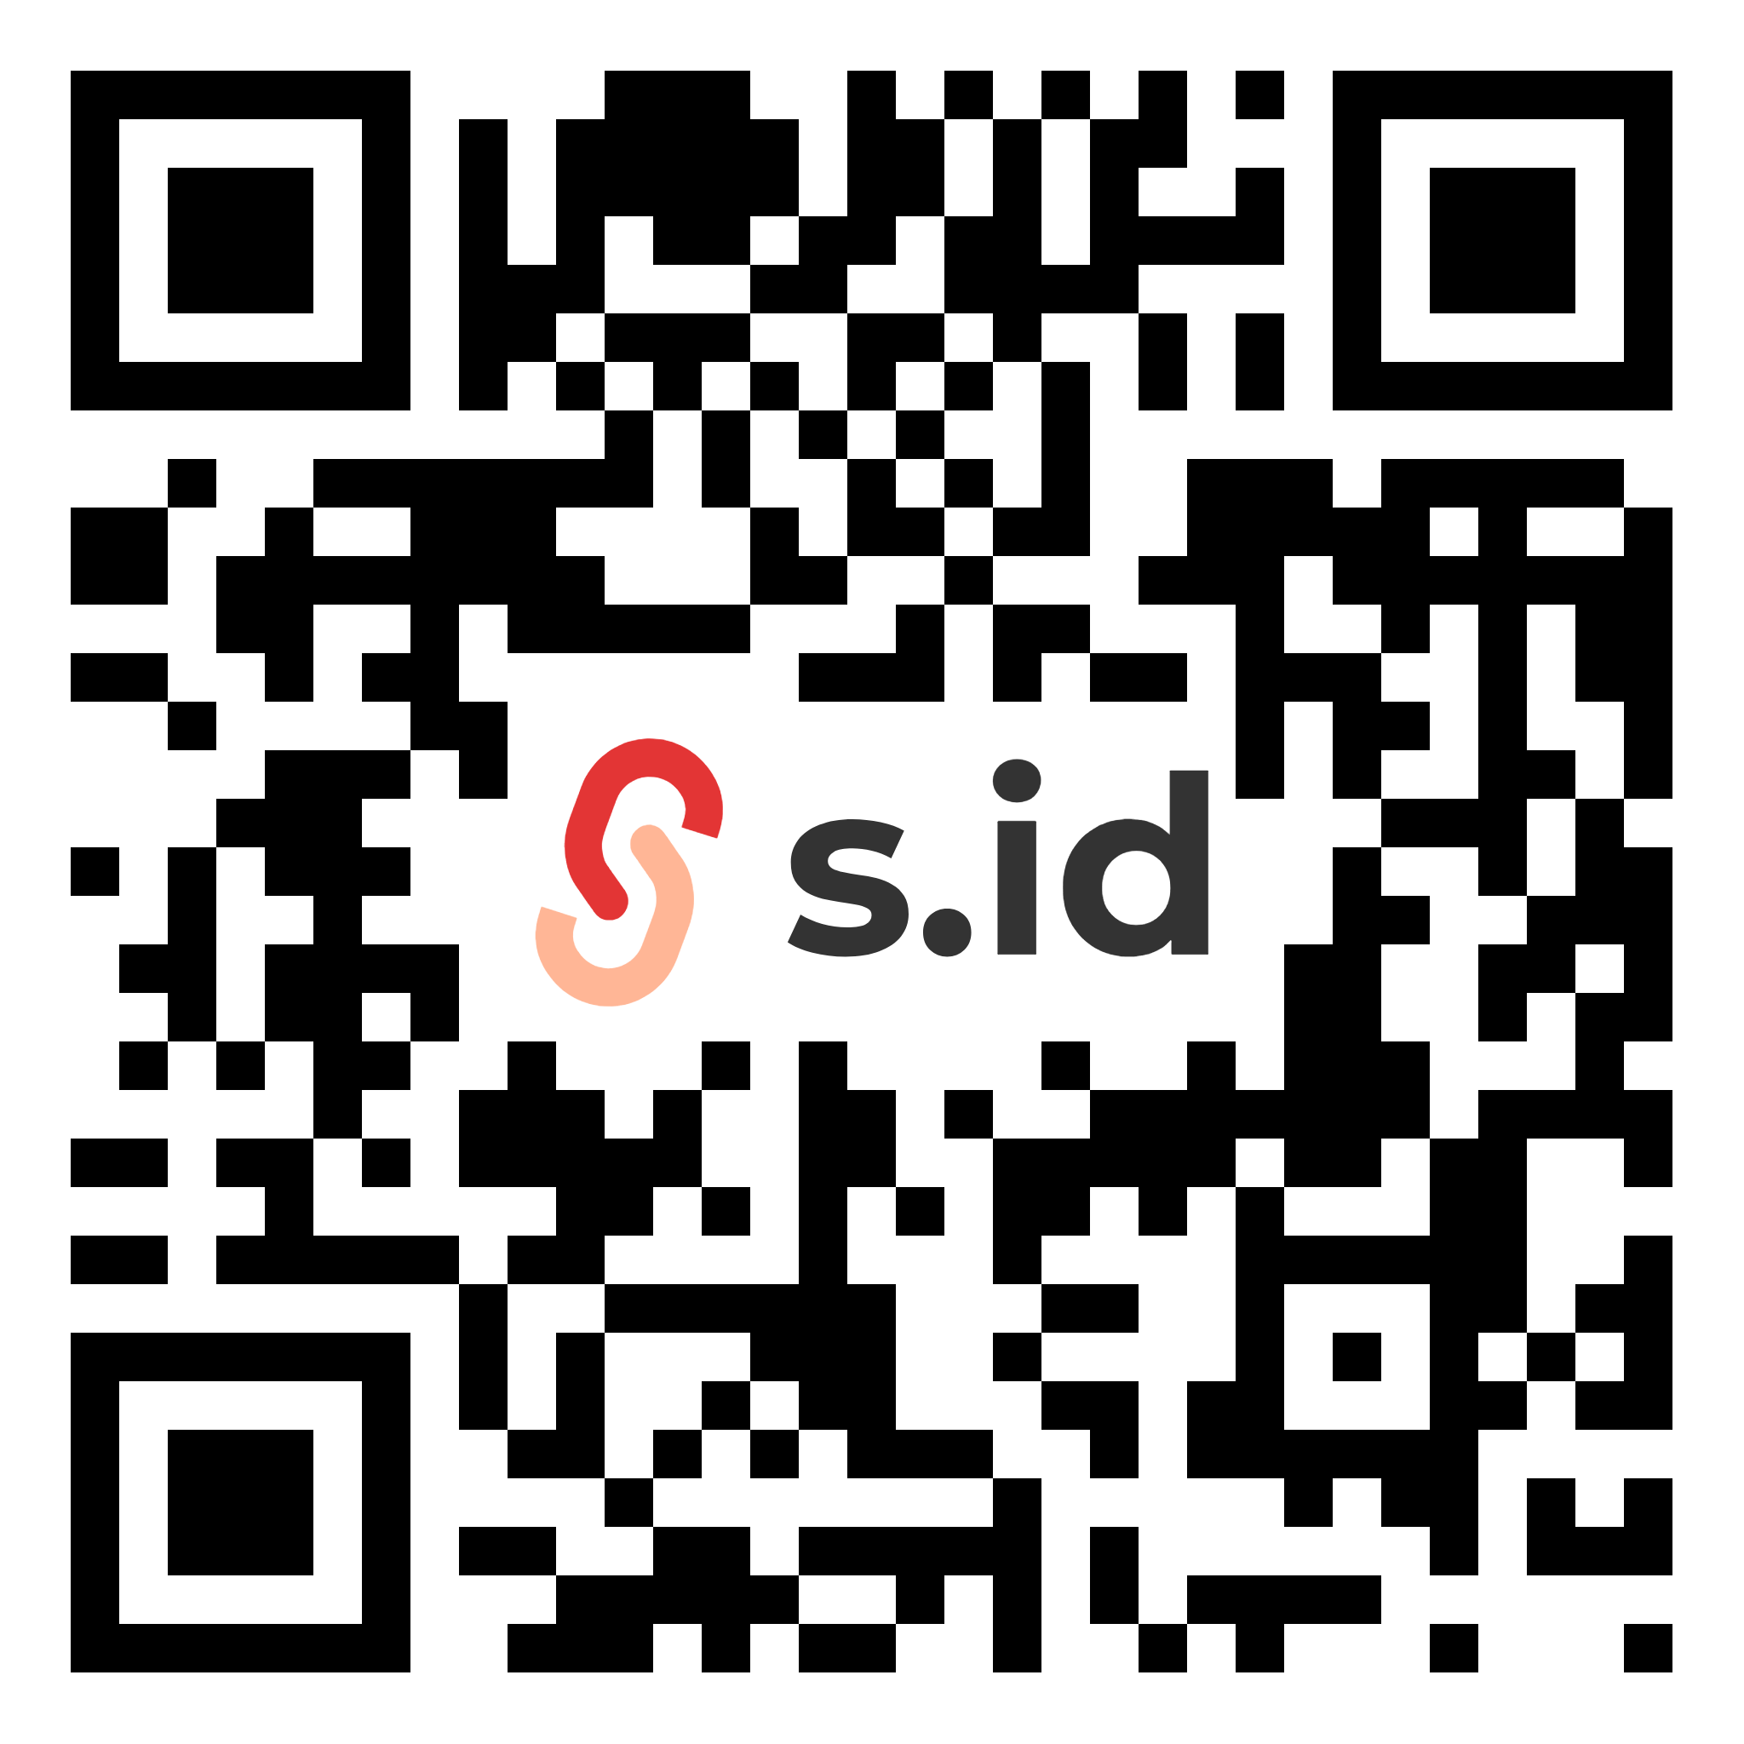
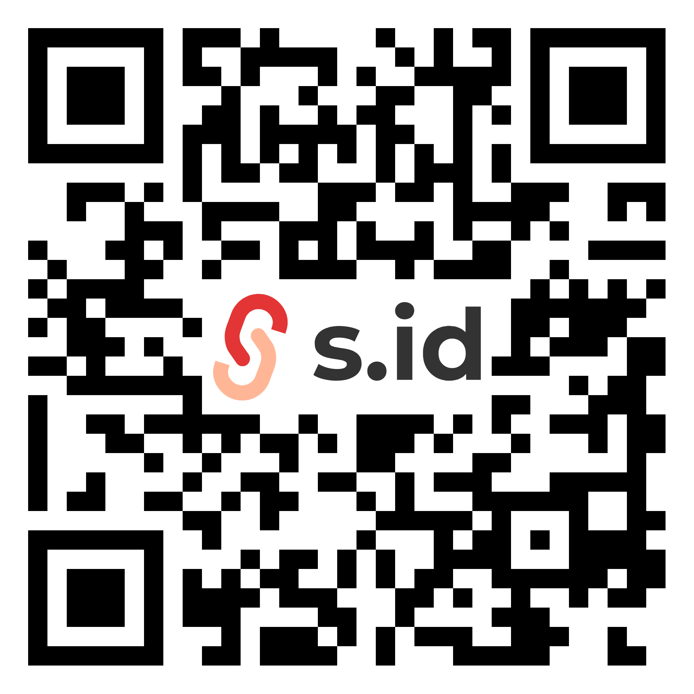
Materi
https://s.id/materiwork

Slide 23
Post-Test
https://s.id/posttestlldikti

